Slide 1
SOSIALISASI
Aplikasi Presensi Kabupaten Bantul

Slide 2
LATAR BELAKANG
Berdasarkan hasil evaluasi pemanfaatan sistem presensi sidik jari (finger print) yang diterapkan, perlu dilakukan upaya lain yang lebih efisien dan efektif untuk memantau jam kerja ASN dalam rangka pembinaan disiplin pemenuhan jam kerja ASN.
Salah satu solusi terbaik saat ini adalah dengan membangun sebuah Aplikasi Presensi yang murah, mudah dan menjangkau seluruh wilayah kerja ASN.

Slide 3
MAKSUD PEMBANGUNAN APLIKASI PRESENSI
untuk penyediaan Aplikasi Presensi dalam rangka meningkatkan disiplin kerja dan mewujudkan kinerja ASN yang sesuai ekspektasi

Slide 4
TUJUAN PEMBANGUNAN APLIKASI PRESENSI
Memperoleh aplikasi presensi yang lebih mudah, akurat, efisien dan menjangkau seluruh wilayah kerja ASN
01
02
Memperoleh aolikasi presensi yang terintegrasi dengan Sistem Informasi Kepegawaian
03
Meningkatkan pelayanan kepegawaian bagi ASN Kabupaten Bantul
04
Meningkatkan kedisiplinan ASN

Slide 5
SASARAN PEMBANGUNAN
APLIKASI PRESENSI
Aplikasi Presensi yang mudah, akurat, efisien dan menjangkau seluruh lokasi bekerja ASN (PNS – PPPK)

Slide 6
SIAPA YANG MENGGUNAKAN ?
SEMUA ASN
( PNS DAN PPPK )

Slide 7
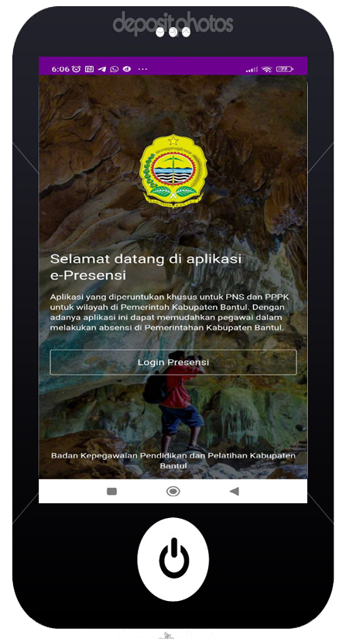
MODE APLIKASI
Aplikasi Presensi Berbasis Mobile (Android, IOS) dan Aplikasi Pengelolaan Presensi Berbasis Web
IOS
WEB
PEGAWAI
ADMIN OPD / ADMINISTRATOR

Slide 8
REKOMENDASI PERANGKAT
Rekomendasi OS minimal perangkat saat ini
IOS
VERSI 8
VERSI 10

Slide 9
FITUR APLIKASI
ADMIN APLIKASI Berbasis Web, dengan fitur :
Modul Administrator
setting unit organisasi
setting koordinasi unit organiasi
pengunjian ID device smarphone pegawai
setting jadwal/shif pegawai
setting pegawai
Text Here
Easy to change colors.
Modul presensi pegawai
Modul ijin/cuti
Modul integrasi sIstem dengan aplikasi kepegawaian SAPA ASN
Modul dashboard presensi
Modul verifikasi ijin/cuti
Rekam kehadiran pegawai dan Laporan presensi dibuat pencarian berdasarkan hari, bulan dan tahun

Slide 10
FITUR APLIKASI PRESENSI MOBILE
PENGUNCIAN
RADIUS
SHIFT
FAKE GPS
VERIFIKASI
Sistem penguncian ID device perangkat pegawai, sehingga tidak bisa dimanipulasi dengan meminjam perangkat pegawai lain untuk titip presensi
Radius penguncian OPD bisa disesuaikan dan disetting mandiri oleh admin
Terdapat fitur presensi untuk mengakomodir jadwal kerja pegawai model shift seperti di Rumah Sakit, Puskesmas, Satpol PP, Pemadam Kebakaran
Terdapat sistem pendeteksi Fake GPS untuk mendeteksi pegawai yang curang dengan menggunakan koordinat palsu saat Presensi
Terdapat fitur bisa presensi di luar radius yang nanti presensi akan diverifikasi oleh atasan

Slide 11
“
DEMO APLIKASI

